Slide 1
Scheikunde

Slide 2
Stof

Slide 3
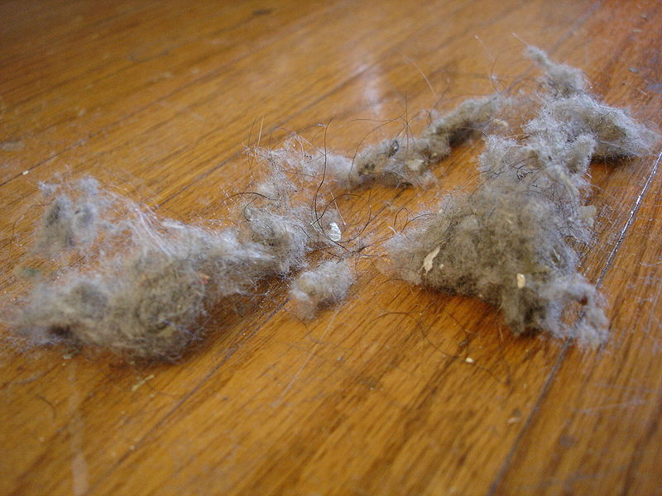
Stof

Slide 4
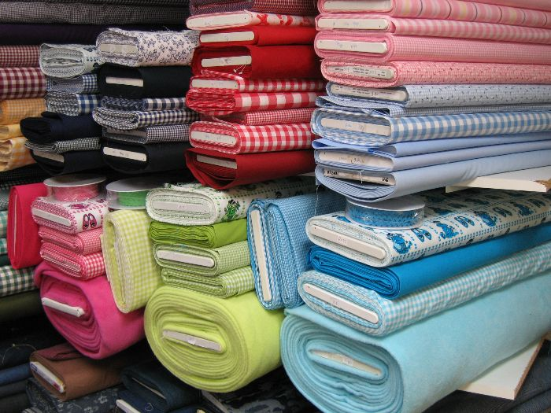

Slide 5
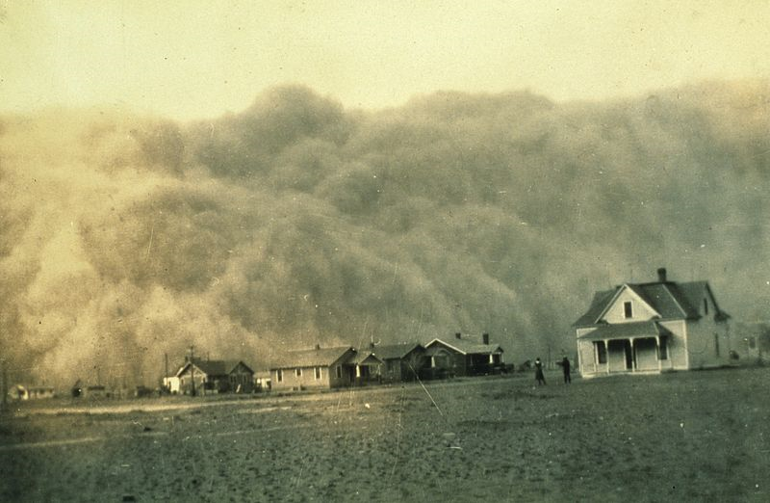

Slide 6
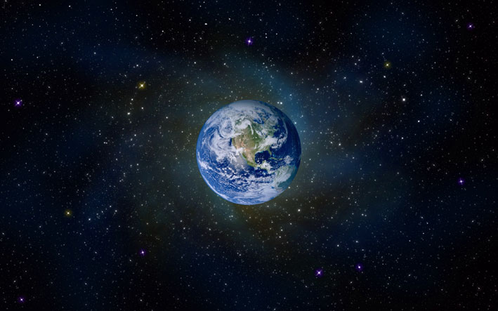

Slide 7
Stofeigenschappen

Slide 8
Stofeigenschappen
Onderscheiden van stoffen

Slide 9
Stofeigenschappen
Onderscheiden van stoffen
suiker en water

Slide 10
Stofeigenschappen
Onderscheiden van stoffen
suiker en water
fase

Slide 11
Stofeigenschappen
Onderscheiden van stoffen
suiker en water suiker en koolstof
fase

Slide 12
Stofeigenschappen
Onderscheiden van stoffen
suiker en water suiker en koolstof
fase kleur

Slide 13
Stofeigenschappen
Onderscheiden van stoffen
suiker en water suiker en koolstof zout en suiker
fase kleur

Slide 14
Stofeigenschappen
Onderscheiden van stoffen
suiker en water suiker en koolstof zout en suiker
fase kleur smaak

Slide 15
Stofeigenschappen
Onderscheiden van stoffen
suiker en water suiker en koolstof zout en suiker alcohol en water
fase kleur smaak

Slide 16
Stofeigenschappen
Onderscheiden van stoffen
suiker en water suiker en koolstof zout en suiker alcohol en water
fase kleur smaak geur dichtheid
kookpunt

Slide 17
Stofeigenschappen
Onderscheiden van stoffen
suiker en water suiker en koolstof zout en suiker alcohol en water water en benzine
fase kleur smaak geur
kookpunt

Slide 18
Stofeigenschappen
Onderscheiden van stoffen
suiker en water suiker en koolstof zout en suiker alcohol en water water en benzine
fase kleur smaak geur dichtheid
kookpunt brandbaarheid

Slide 19
Stofeigenschappen
Onderscheiden van stoffen
suiker en water suiker en koolstof zout en suiker alcohol en water water en benzine
fase kleur smaak geur dichtheid
kookpunt brandbaarheid

Slide 20
Dichtheid

Slide 21
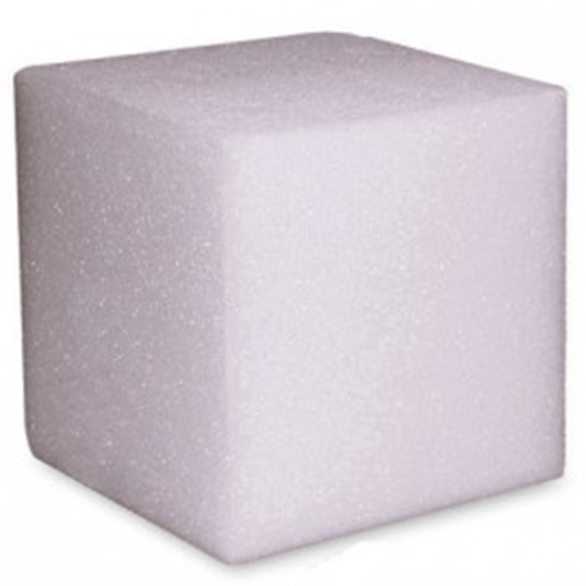
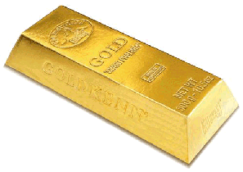
Wat is zwaarder een kilo piepschuim of een kilo goud?

Slide 22
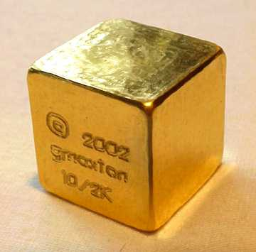
Dichtheid van stoffen
1 cm³ goud massa = 19,3 gram
Dichtheid = 19,3 gram/cm³

Slide 23
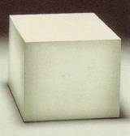
Dichtheid van stoffen
1 cm³ goud massa = 19,3 gram
Dichtheid = 19,3 gram/cm³
1 cm³ piepschuim massa = 0,0225 gram
Dichtheid = 0,0225 gram/cm³

Slide 24
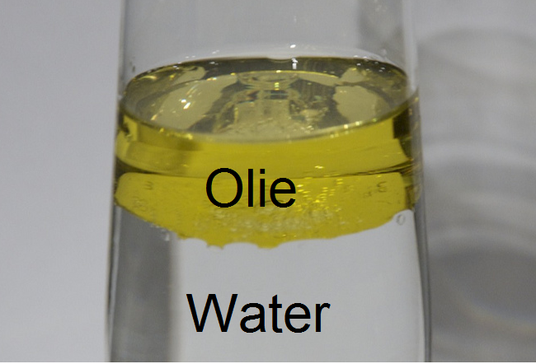

Slide 25
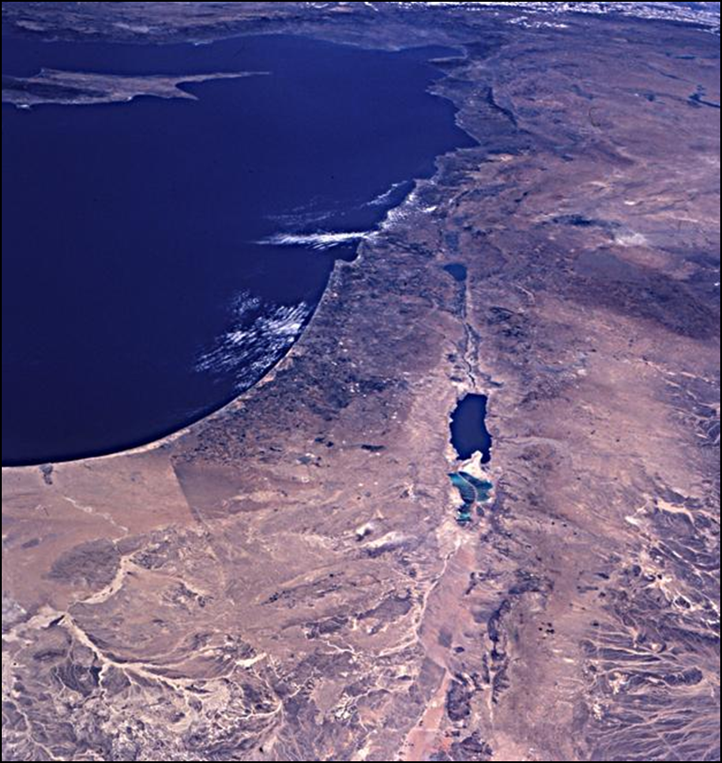
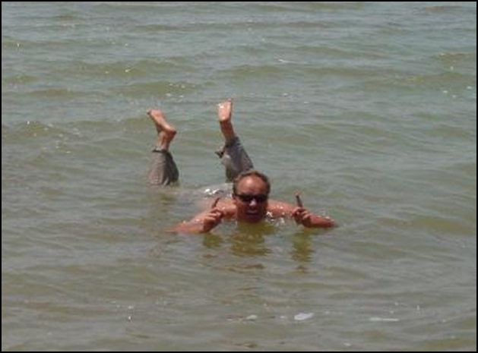

Dode zee

Slide 26
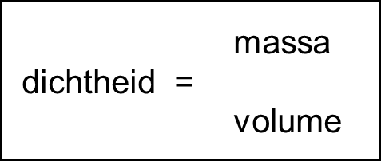

Slide 27
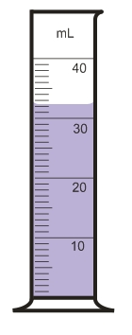
Hoeveel gram is 32,0 mL alcohol?

Slide 28
Hoeveel gram is 32,0 mL alcohol?
Dichtheid van alcohol is 0,80 g/mL

Slide 29
Hoeveel gram is 32,0 mL alcohol?
Dichtheid van alcohol is 0,80 g/mL
massa g 0,80 ?
volume mL 1 32,0

Slide 30
Hoeveel gram is 32,0 mL alcohol?
Dichtheid van alcohol is 0,80 g/mL
massa g 0,80 ?
volume mL 1 32,0

Slide 31
Hoeveel gram is 32,0 mL alcohol?
Dichtheid van alcohol is 0,80 g/mL
massa g ?
volume mL

Slide 32
Hoeveel gram is 32,0 mL alcohol?
Dichtheid van alcohol is 0,80 g/mL
massa g ?
volume mL 32,0

Slide 33
Hoeveel gram is 32,0 mL alcohol?
Dichtheid van alcohol is 0,80 g/mL
massa g ? 0,80
volume mL 32,0 1

Slide 34
Hoeveel gram is 32,0 mL alcohol?
Dichtheid van alcohol is 0,80 g/mL
massa g ? 0,80
volume mL 32,0 1

Slide 35
Hoeveel gram is 32,0 mL alcohol?
Dichtheid van alcohol is 0,80 g/mL
massa g ? 0,80
volume mL 32,0 1
? = 0,80 x 32,0 : 1 = 25,6 g alcohol

Slide 36
Hoeveel mL is 25,6 gram alcohol?

Slide 37
Hoeveel mL is 25,6 gram alcohol?
Dichtheid van alcohol is 0,80 g/mL
massa g 25,6 0,80
volume mL ? 1

Slide 38
Hoeveel mL is 25,6 gram alcohol?
Dichtheid van alcohol is 0,80 g/mL
massa g 25,6 0,80
volume mL ? 1
? = 25,6 x 1 : 0,80 = 32 mL alcohol

Slide 39
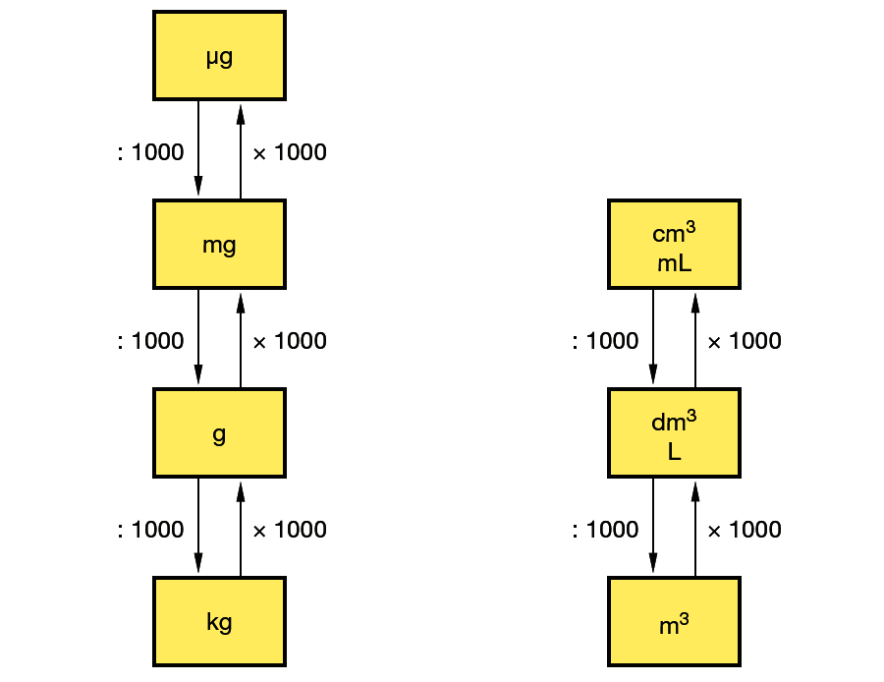
Omrekenschema’s

Slide 40
Omrekenschema’s
Onthoud:
1 L = 1 dm³
1 mL = 1 cm³
1 L = 1000 mL
1 kg = 1000 g
1 g = 1000 mg

Slide 41
01 Stoffen, stofeigenschappen en dichtheid
http://www.youtube.com/watch?v=B3hDRoaY0YE

